Slide 1
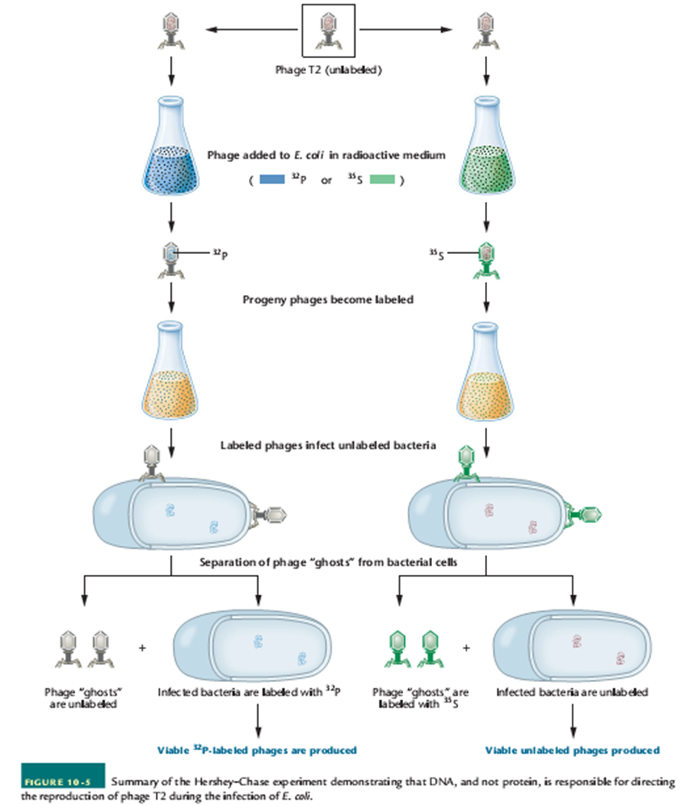
Moleküler Biyolojik
Yöntemler
DNA İzolasyonu
Hınıs meslek yüksekokulu
Dr. Öğr. Üyesi Mehmet BEKTAŞ

Slide 2
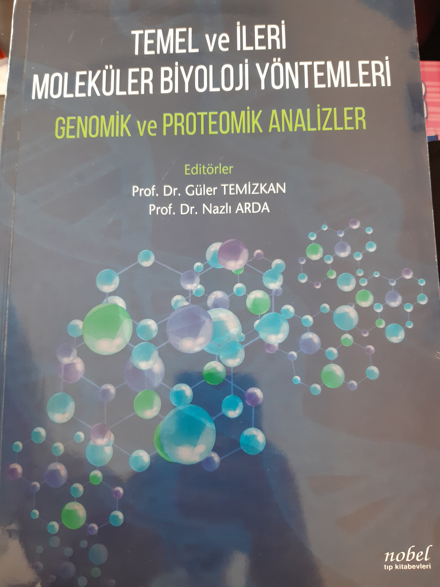
Bu sunum, Nobel Tıp kitabevinin bastığı Prof. Dr. Güler Temizkan-Prof. Dr. Nazlı Arda’nın editörlüğünde hazırlanan Temel ve ileri Moleküler Biyolojik Yöntemler Kitabıile Dr. Öğ. Üyesi Sümeyray Gürkök ün yüksek lisans derslerinden hazırlanmıştır teşekkür ederiz.

Slide 3
DNA İzolasyonu
Moleküler biyolojinin temel tekniklerinden biridir
Çoğu rekombinant DNA tekniğinin ilk basamağıdır

Slide 4
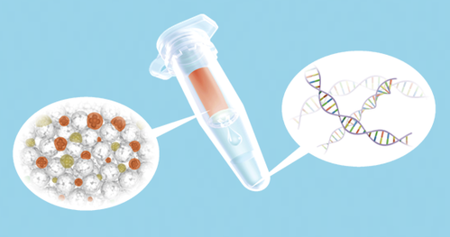
DNA İzolasyonu
DNA izolasyonunun amacı, bir hücrenin tüm genetik materyalini taşıyan DNA’nın hücrenin diğer bütün bileşenlerinden ayrılarak elde edilmesidir.
Hücre membranının ve varsa hücre duvarının parçalanmasıyla DNA diğer makromoleküllerden (RNA, protein) arındırılarak elde edilir.

Slide 5
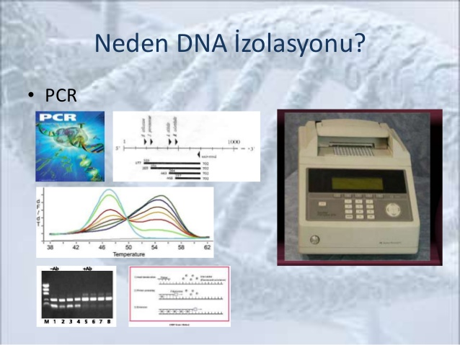
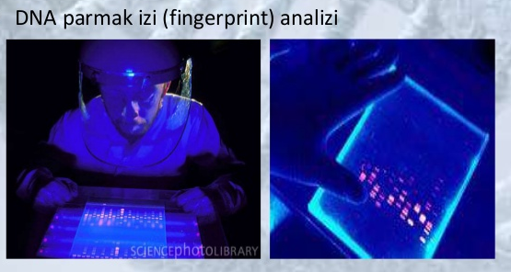
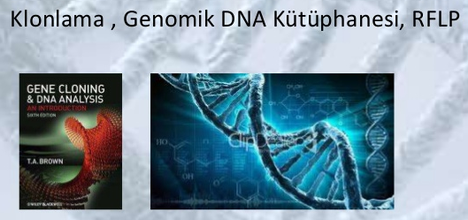
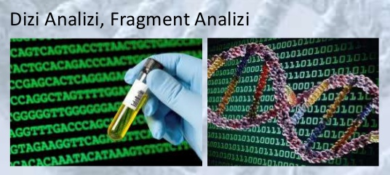
DNA izolasyonunun kullanım alanları

Slide 6
DNA izolasyonu metodunun seçimi nelere bağlıdır?
DNA’sı izole edilecek hücre tipi
İstenilen DNA miktarı
İstenilen saflık derecesi
İzolasyon sonrası kullanılacak yöntemler
Zaman
Ekonomik durum

Slide 7
DNA izolasyonu metodunun seçiminde dikkat edilmesi gereken noktalar
DNA’yı protein ve RNA gibi ana kontaminantlardan arındırmalı
Hücresel DNA’nın çoğunun izole edilebileceği bir metot olmalı
DNA’nın fiziksel ve kimyasal yapısını bozmamalı
Elde edilen DNA yüksek molekül ağırlıklı olmalı (çok fazla kırık bulunmamalı)
Hızlı ve kolay olmalı

Slide 8
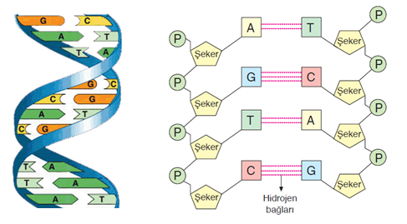
DNA
Genetik bilgiyi taşıyan, çift sarmal moleküldür
Fosfat, 5 C’lu şeker ve azotlu bazları içeren nükleotidlerden oluşur
Negatif yüklüdür
Suda çözünür
Alkolde çözünmez

Slide 9
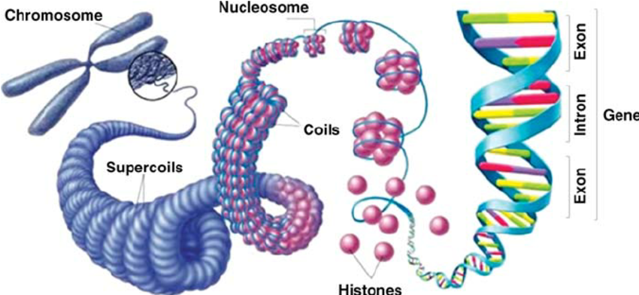

Slide 10
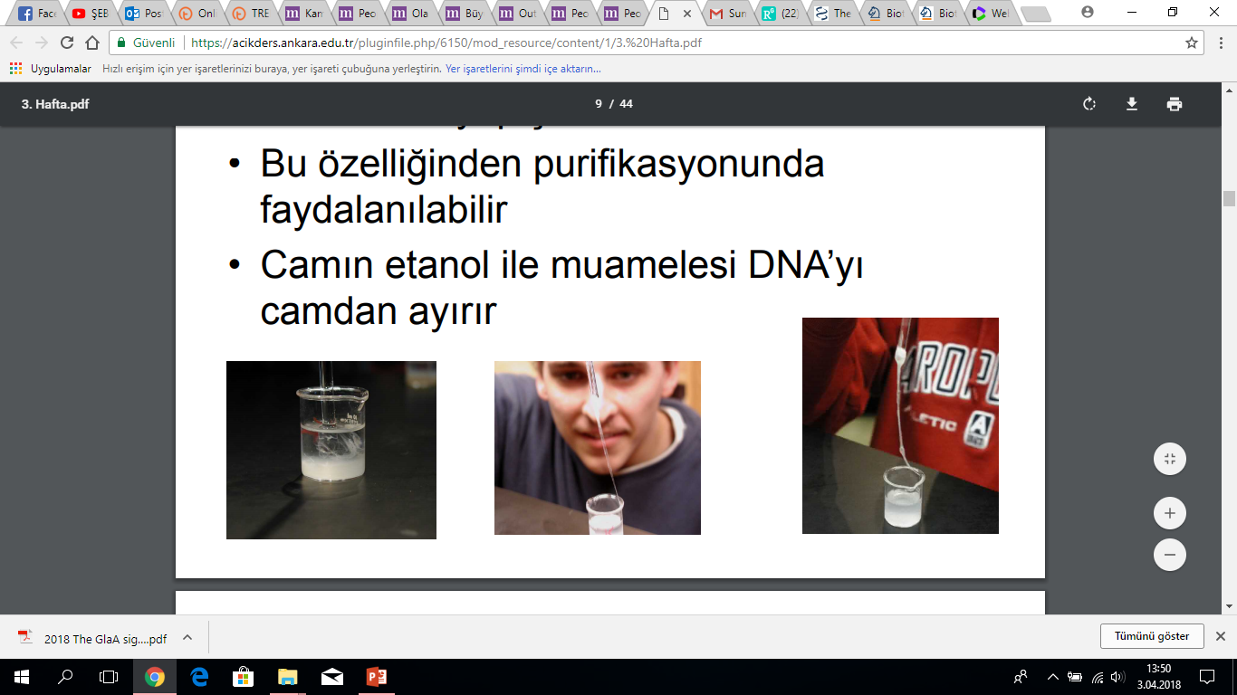
DNA
Cama yapışır.
Bu özelliğinden purifikasyonunda faydalanılabilir
Camın etanol ile muamelesi DNA’yı camdan ayırır

Slide 11
En basit DNA İzolasyon Metodu
Tuz, Deterjan & Alkol
Deterjan hücre yapısını bozar
Tuzlar (özellikle de Na⁺) DNA’yı selektif olarak bağlar
Alkol DNA’yı presipite eder

Slide 12
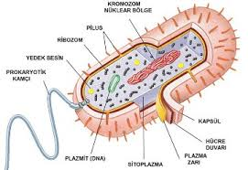
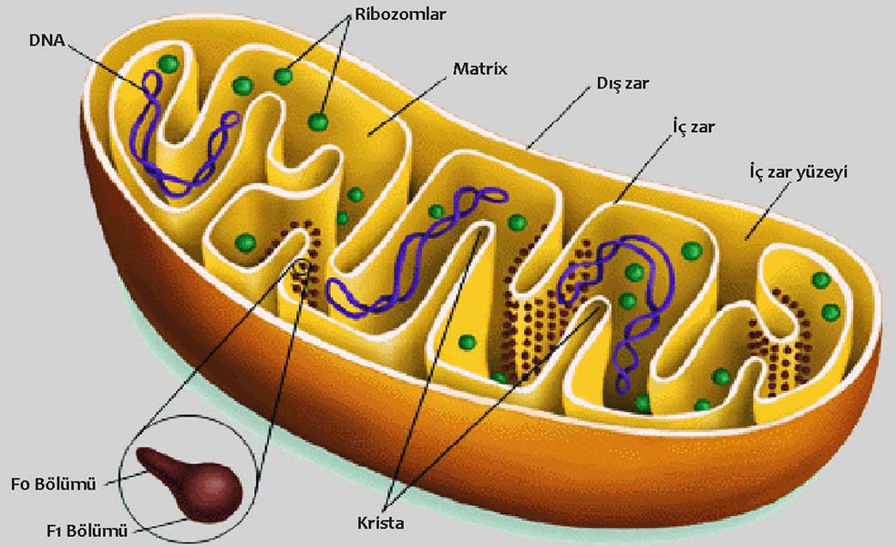
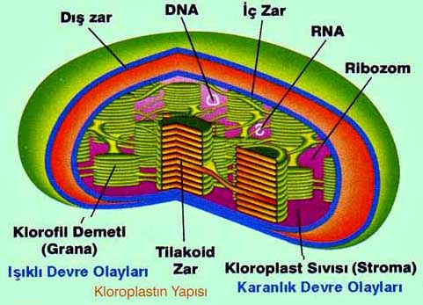
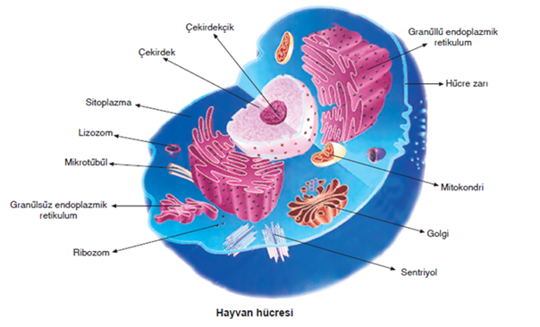
DNA nerelerde bulunur?
Çekirdek
Mitokondri
Kloroplast
Bakteri-kromozomal
Plazmit-Ekstrakromozomal
Virüs

Slide 13
Kullanılan metot ne olursa olsun, bütün DNA izolasyon metotları şu dört ana basamağı içerir:
Hücrelerin parçalanması (LİZİS)
Protein ve RNA’nın uzaklaştırılması (PÜRİFİKASYON)
DNA’nın yoğunlaştırılması (PRESİPİTASYON)
DNA’nın kalite ve saflığının tespiti

Slide 14
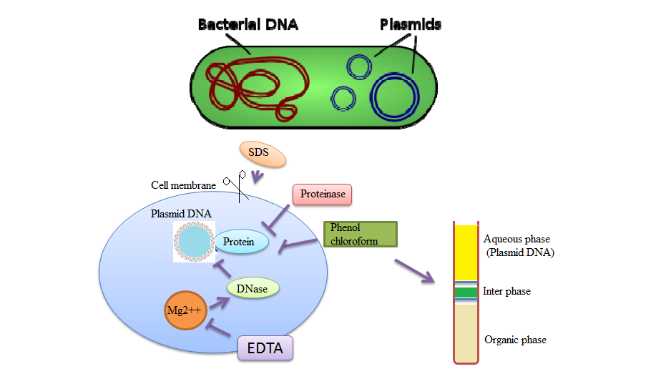
İzolasyonda Kullanılan Maddeler ve İşlevleri
Tris: Tampon. Ortam pH’ sını tamponlamak amacıyla kullanılır. DNA’nın soluble ve stabil kalmasını sağlar
EDTA: Dnase aktivitesi için gerekli kofaktörleri tutar. Şelasyon (divalan ve trivalan metal iyonlarının bağlanması) yapar
NaCl: Proteinlerin ayrılmasını kolaylaştırır. Yüksek yoğunluktaki NaCl ile DNA-tuz kompleksi oluşur ve çökmeyi kolaylaştırır.
SDS (Sodium Dodecyl Sulfate): Deterjandır. Membranları denatüre eder, DNA çok dayanıklı olduğundan etkilenmez.
CTAB (Cetyl Trimethyl Ammonium Bromide): Deterjandır. Nükleaz inhibisyonu ve proteinlerin nükleik asitlerden ayrılmasında kullanılır.

Slide 15
İzolasyonda Kullanılan Maddeler ve İşlevleri
Proteinaz K: DNA’ya bağlı olan proteinleri (ökromatin yapısındaki/histonlar vb) parçalayarak DNA’nın serbest kalmasını sağlar. DNAaz’ların inhibisyonu
Ribonükleaz: RNA’ların uzaklaştırılması
Fenol/Kloroform/İzoamil alkol: Protein denatürasyonu
İsopropanol veya Etanol: DNA presipitasyonu
Santrifüj: Süpernatant uzaklaştırır.

Slide 16
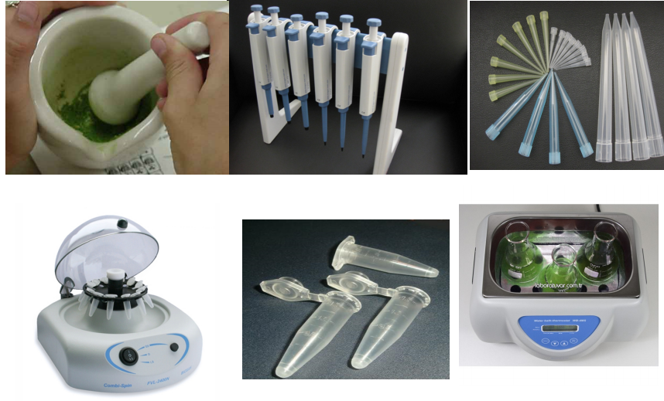

Slide 17
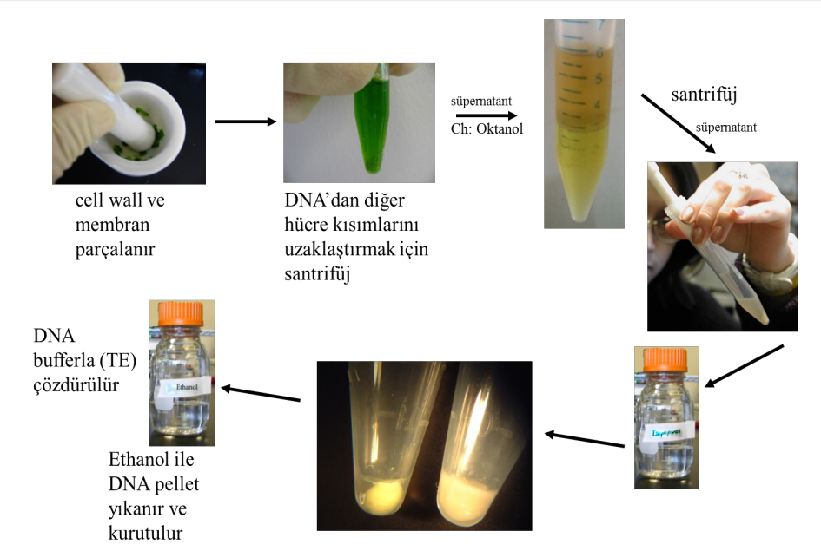

Slide 18
1. Hücrelerin parçalanması (Lizis)
Fiziksel: Sonikasyon, ezme, parçalama ve yüksek basınç uygulama
  Örn. Bitkilerden DNA izolasyonunu gerçekleştirmek için sıvı azot ile öğütülür.
Enzimatik: Selülaz, Lizozim
Kimyasal: Hücreleri açmak ve bütün bir DNA elde etmek için kimyasallar (deterjanlar) sıklıkla kullanılır.

Slide 19
1. Hücrelerin parçalanması (Lizis)
Kimyasal:
Deterjanlar:
SDS (Sodium Deodecyl Sulfate),
Sarcosyl (N-laurylsarcosine, sodium salt)
CTAB
«Hücre zarındaki lipitleri çözerek hücreyi DNA sına zarar vermeden parçalarlar»
  Hücresel DNaz enzimlerini inhibe ederler.
  Proteinlerin denatüre olmasına neden olurlar ki bu da proteinlerin solüsyondan uzaklaştırılmasına yardımcı olur.

Slide 20
1. Hücrelerin parçalanması (Lizis)
Örnek Lizis Buffer
SDS
Tris
EDTA
Proteinaz K
pH 7.4

Slide 21
2. Purifikasyon - RNA ve Proteinlerin uzaklaştırılması
Hücreler parçalandıktan sonra ortaya çıkan RNA ve proteinlerin uzaklaştırılması

Slide 22
2. RNA’nın uzaklaştırılması
RNA’nın uzaklaştırılması genellikle bir enzimatik işlemle gerçekleştirilir.
Örn: Ribonükleaz A ve Ribonükleaz T1

Slide 23
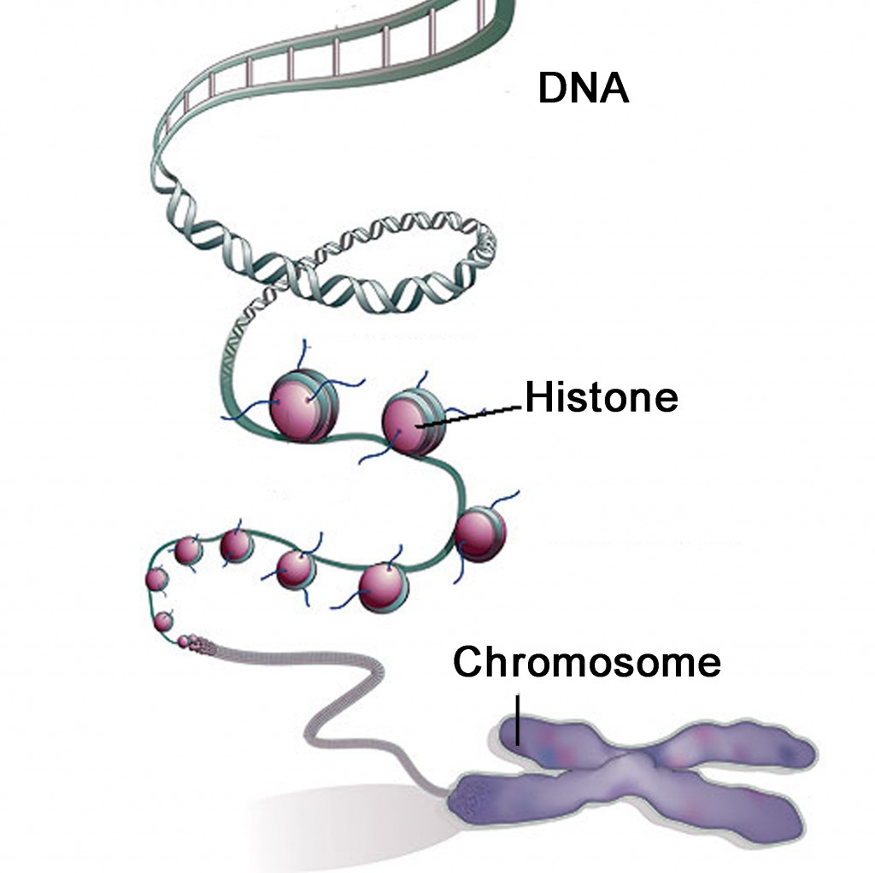
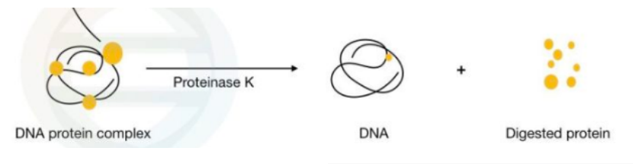
2. Proteinlerin uzaklaştırılması
Proteinlerin hücre lizatından uzaklaştırılması (deproteinizasyon).
Enzimatik olarak Proteinaz K, serin proteaz gibi enzimlerle yapılabilir.
«Proteinaz K DNA’ya bağlı olan proteinleri (ökromatin yapısındaki /histonlar vb) parçalayarak DNA’nın serbest kalmasını sağlar»

Slide 24
2. Proteinlerin uzaklaştırılması
Proteinlerin DNA solüsyonundan uzaklaştırılması, nükleik asitlerin ve proteinlerin farklı fiziksel özelliklere sahip olması temeline dayanır.
Nükleik asitler çoğunlukla hidrofilik moleküller olup suda kolayca çözünürken; proteinler içerdikleri hidrofobik kısımlar nedeniyle organik çözücülerde kısmen çözünürler.

Slide 25
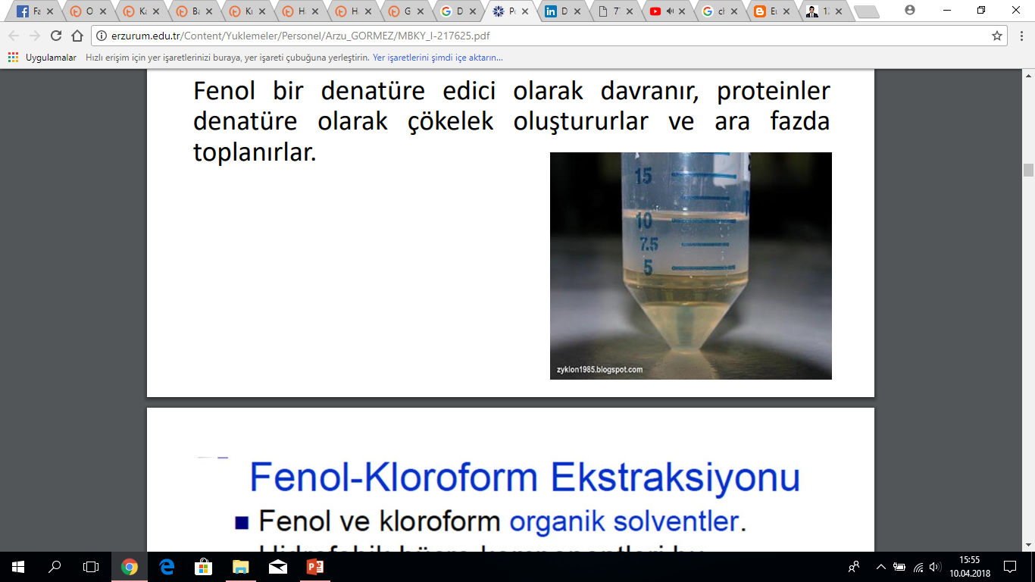
2. Proteinlerin uzaklaştırılması
Fenol:kloroform:izoamil alkol (25:24:1) bu amaçla kullanılan organik çözücüler arasında sayılabilir.
«Fenol proteini bağlar, denatüre eder».
Kloroform suya karışmaz ve fenolü de organik fazda tutar. Kloroform, fenolle genel olarak benzer özelliklere sahiptir (çözücü özellikleri), ayrıca sulu ve organik fazlar arasındaki dayanıklı olmayan bağları stabilize eder.
İzoamil alkol fenol fazı ile sulu fazın daha net bir biçimde ayrılmasını sağlar ve köpüklenmeyi önler.
Notes:
Bu yöntemin amacı, izolasyonla beraber gelebilecek protein kontaminasyonundan kurtulmaktır.
Fenol ve su birbiriyle karıştırıldığında, farklı fazlar oluştururlar. Sıvı çözeltideki DNA, fenol ile karıştırıldığında, proteinler fenol kısmına geçer ve saf DNA’yı içeren sıvı çözelti faz farkı kullanılarak ayrıştırılır.

Slide 26
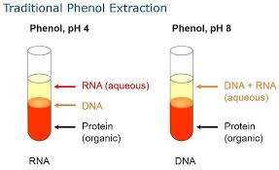
2. Proteinlerin uzaklaştırılması
Fenol- organik çözücü/ nükleik asitler çözünmez.
Bundan dolayı, DNA/RNA sulu faz içinde çözünmüş halde kalır.
«pH 8 fenolde DNA, pH 4,5 fenolde RNA sıvı fazda kalır»

Slide 27
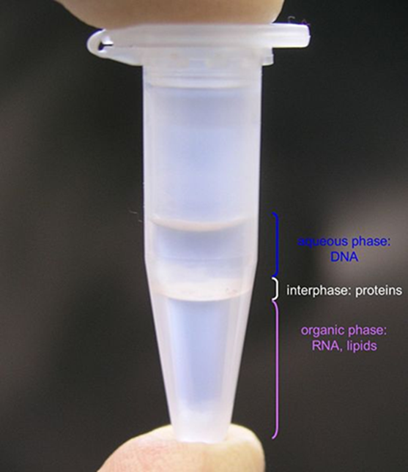

Slide 28

2. Proteinlerin uzaklaştırılması
Lipidler ve polisakkaritler tercihen fenol fazına geçerler.
Proteinler de seçici olarak fenol çözeltisine geçerler.
Ayrıca fenol bir denatüre edici olarak davranır, proteinler denatüre olarak çökelek oluştururlar ve ara fazda toplanırlar.

Slide 29
DNA Örneklerinin Fenol ile Ekstraksiyonu
DNA örneği ile aynı hacimde fenol-kloroform solüsyonu eklenir
20 saniye vorteks yapılır
Oda sıcaklığında, fazların ayrılması için yüksek hızla santrifüj yapılır.
Pipet kullanılarak, üstteki sıvı kısım, daha aşağıdaki yoğun kısma dikkat edilerek alınır ve yeni bir tüpe aktarılır.
Alınan kısma aynı hacimde kloroform eklenir ve 2.,3. ve 4. Adımlar tekrarlanır.
Hazır olan örnekler için tüpler işaretlenir

Slide 30
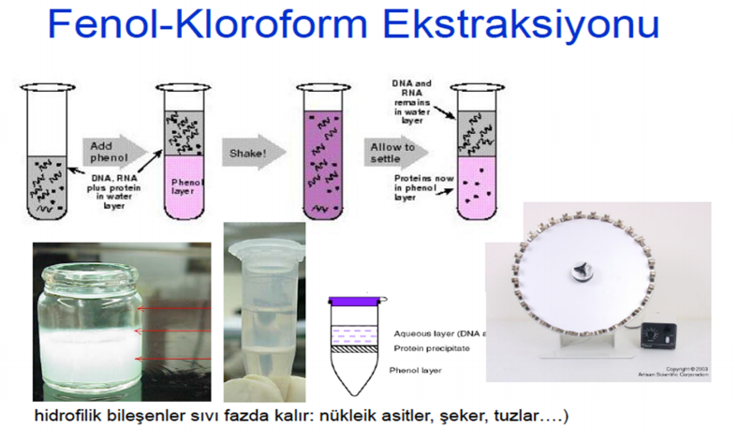

Slide 31
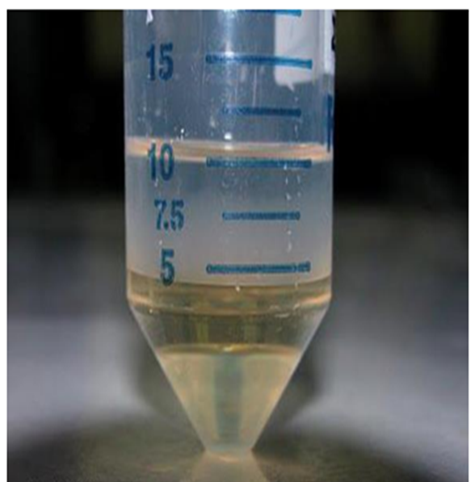
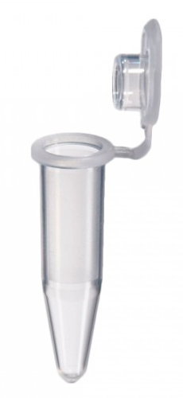
3. DNA’nın yoğunlaştırılması
Yoğunlaştırmanın amacı;
Deproteinizasyon solusyonundan yüksek molekül ağırlıklı DNA’yı konsantre etmek
Nükleotitleri, amino asitleri ve hücre parçalanmasından sonra kalan küçük molekül ağırlıklı atıkların uzaklaştırılmasını sağlamaktır.
DNA’nın yoğunlaştırılması 2 şekilde yapılır;
Alkolle çöktürme
Diyaliz

Slide 32
3. DNA’nın yoğunlaştırılması
Alkolle: Etanol (% 70) ve izopropanol (% 50 lik izopropanol) DNA’nın çöktürülmesi için en yaygın olarak kullanılan alkollerdir.
DNA’nın çöktürülmesi uygun konsantrasyondaki sodyum ve amonyum tuzlarının varlığında gerçekleştirilir
  Tuz DNA’nın negatif yükünün nötralize olmasına yardım eder (böylece çözücü moleküllerden ayrılır- bu durumda çözücü sudur).
  Tuz aynı zamanda su ile etkileşime girerek DNA’nın çözünürlüğünü zayıflatır. Bu “salting out” olarak bilinir.

Slide 33
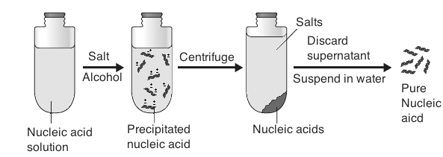

Slide 34
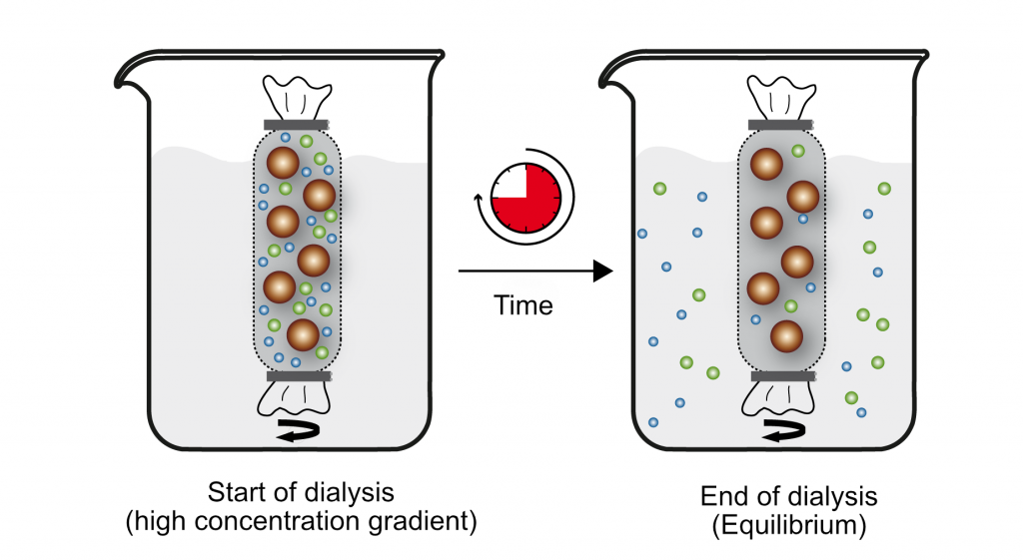
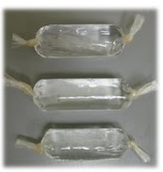
3. DNA’nın yoğunlaştırılması
Diyalizle: Alkol ile çöktürme kullanılarak 150 kb den daha büyük DNA elde etmek oldukça güçtür. Bu nedenle bu metot yüksek molekül ağırlıklı DNA elde edilmek istendiğinde kullanılan bir yöntemdir.
Diyaliz Membranı

Slide 35
4. DNA’nın konsantrasyonunun ve saflığının tayini
DNA Analiz Yöntemleri
Spektral
Elektroforetik
Enzimatik Kesim

Slide 36
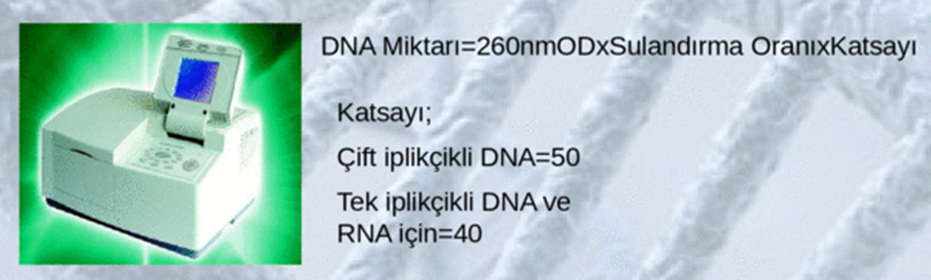
4. DNA’nın konsantrasyonunun ve saflığının tayini
Spektral Yöntemler
Nükleotidlerin heterosiklik halkaları 260 nm dalga boyunda maksimum absorbsiyon özelliği gösterir.
Bu nedenle 260 nm’de ölçülen absorbsiyon değerleri (A₂₆₀) oldukça saf olarak izole edilen nükleik asitlerin mikrogram düzeyinde miktarının belirlenmesinde kullanılır.
Çift zincirli DNA molekülleri için, 1 optik dansitenin (OD) 50µg/ml’ye karşılık geldiği bilinmektedir.
Buna göre çift zincirli DNA belirlenmesinde aşağıdaki formül kullanılır
DNA (µg/ml) = A260 x sulandırma oranı x 50

Slide 37
4. DNA’nın konsantrasyonunun ve saflığının tayini
DNA 260 nm de maksimum absorbansa sahipken;
Proteinler 280 nm de maksimum absorbans gösterirler.
Bir DNA solüsyonunun A₂₆₀:A₂₈₀ oranı protein veya RNA kontaminasyonun göstergesi olarak kullanılır.
A₂₆₀:A₂₈₀ oranı 1.8 ile 1.9 arasında olmalıdır.
Bu değerlerin üzerindeki değerler RNA kontaminasyonunu, altındaki değerler ise protein varlığının göstergesidir.

Slide 38
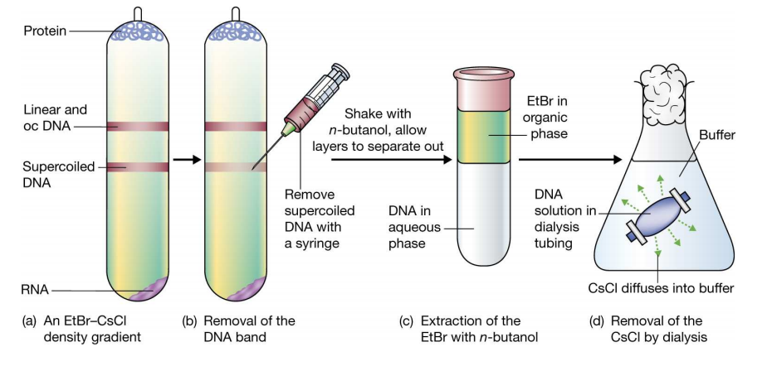
Sezyum-yoğunluk santrifüjlemesi

Slide 39
DNA Örneklerinin Saklanması
İzole edilmiş DNA örnekleri, degredasyonun en aza indirgenmesi amacıyla uygun koşullar altında saklanmalıdır.
Uzun dönem saklamada, deamidasyon’nu engellemek için, DNA’nın içinde bulunduğu tamponun pH’sı 8.5 dan büyük olmalıdır ve en azından 0.15 M NaCl ve 10 mM EDTA içermelidir.

Slide 40
DNA Örneklerinin Saklanması
Aşağıdaki faktörler saklama sırasında DNA’nın parçalanmasına yol açabilirler.
DNaz kontaminasyonu: DNaz kontaminasyonun ana kaynağı insan derisidir. Bu tip kontaminasyon lastik eldiven kullanmak, steril solüsyon ve tüpler kullanılmak suretiyle önlenebilir. DNA cam yüzeylere kolayca absorbe olabildiğinden dolayı saklama için sadece steril plastik tüpler kullanılmalıdır.
Ağır metallerin varlığı: Ağır metaller fosfodiester bağlarının kopmasını kolaylaştırır. Bu nedenle uzun dönem saklamada DNA tamponu 10 mM veya daha fazla EDTA içermelidir.

Slide 41
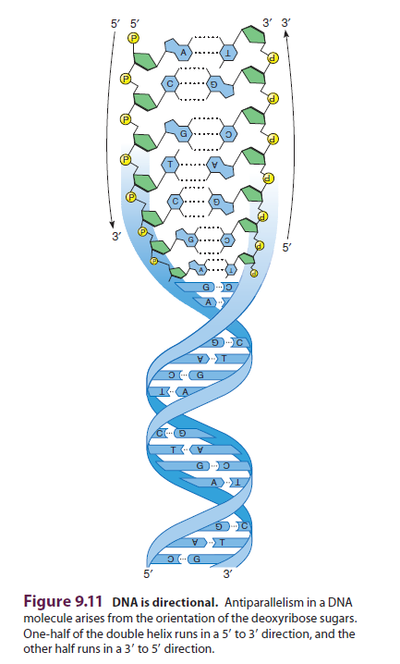

Slide 42
DNA Örneklerinin Saklanması
Aşağıdaki faktörler saklama sırasında DNA’nın parçalanmasına yol açabilirler.
Etidyum bromür varlığı: Moleküler oksijen varlığında, etidyum bromür görünür ışıkla birlikte DNA nın fotooksidasyonuna neden olur. Bu madde ile muamele edilmiş DNA örneklerinden etidyum bromürün tamamen uzaklaştırılması mümkün olmadığından, örnekler daima karanlıkta saklanmalıdır.
Sıcaklık: Yüksek molekül ağırlıklı DNA’nın kısa dönem saklanması için en uygun sıcaklık 4 °C ile 6 °C arasındadır. Bu sıcaklıkta, DNA örnekleri DNA’nın parçalanmasına sebep olan dondurma ve çözdürme işlemleri olmaksızın saklanabilir. Uzun dönem saklamada (5 yıl veya daha uzun), DNA -80 °C veya altında muhafaza edilmeli, dondurma ve çözdürme işlemi yapılmamalıdır. Dondurma ve çözdürme işleminden kaçınmak için, DNA örnekleri küçük hacimlerde ayrı tüplere paylaştırılmalıdır.

Slide 43
ÖRNEK PROSEDÜR
Fenol/Kloroform Ekstraksiyonu-1
Dokular bir doku homojenizatörü ya da steril havan içerisinde sıvı azot kullanılarak iyice ezilir ve toz haline getirilir ve daha sonra bu toz mikrosantrifüj tüpüne aktarılır. Taze doku örnekleri direkt olarak mikrosantrifüj tüpüne alınır. (homojenizasyon)
Lizis tamponu 50 mg’ lık doku başına 0.5 ml olacak şekilde eklenir ve 37ºC’de 1 saat çalkalayıcıda inkube edilir. (Proteinaz-K ile lizis)
Eşit hacimde fenol örneklere eklenir ve iyice vortekslenir ve fazlar 13000 x g’de 5 dk. santrifüjlenerek ayrılır. (fenol ekstrak.)
Üstteki sıvı faz ara faza dokunulmadan dikkatli bir şekilde alınarak yeni bir mikrosantrifüj tüpüne eklenir.
Örnekler kloroform / izoamil alkol (24:1) karışımıyla tekrar ekstrakte edilir ve üst sıvı faz yeni bir mikrosantrifüj tüpüne aktarılır. (kloroform ekst.)

Slide 44
Fenol/Kloroform Ekstraksiyonu-2
0.1 hacimlik 3 M’lık NaOAc (pH 5.2) örneklere eklenir, karıştırılır, daha sonra 2.5 hacim soğuk etanol eklenir ve DNA’nın presipite olması için 1 saat oda sıcaklığında beklenir. (presipitasyon)
DNA santrifüjlenerek (13000 x g, 10 dk) peletlenir ve solüsyon dikkatli bir şekilde uzaklaştırılır.
Elde edilen pelet % 70’lik soğuk etanol içerisinde yıkanır ve 6. aşamadaki gibi santrifüjlenir. (yıkama)
Etanol uzaklaştırılır, artanının kağıt havlu üzerinde tüp ters çevrilerek kaybolması sağlanır. Tüpler 30 dk. bu şekilde havada kurutulur.
DNA 100-200 µl steril suda çözdürülür. Bu hazırlanan DNA’nın 1 µl’si PCR testinde kullanılır.

Slide 45
Alkali-Lizis Metodu – Bakteriden Plazmit DNAsı
1. 1.5 ml’lik bakteri kültür örneği, mikrofüj tüplerine konulur
2. 2 dakika 10000g kuvvetiyle merkezkaç kuvvetine (santrifüj) maruz bırakılır. Çökeltinin üstünde kalan kısım (supernatant) atılır.
3. Pellet, 100 µl solüsyon 1 ile yıkandıktan sonra, 2 dakika düşük hızde vorteks yapılır. Solüsyon 1 ( 25mM Tris-HCl, PH 8.0, 50 ml glikoz çözeltisi, 10 mM EDTA )
4. Örnekleri 5 dakika oda sıcaklığında, solüsyon 1’de bekletmek, bakteri hücre zarının çözünmesi için önerilen süredir.
5. 200 µl solüsyon 2 eklendikten sonra, tüpler ters çevrilerek karıştırılır ( vorteks yapmak DNA’ya zarar verebilir). Solüsyon 2 (0.2 N NaOH, %1’lik SDS çözeltisi)
6. Tüpler 5 dakika buzda bekletilir
7. 150 µl solüsyon 3 eklendikten sonra, tüpler ters çevrilerek 20 saniye kadar karıştırılır. Solüsyon 3 ( 5M potasyum asetat)
8. 5 dakika buzda bekletilir
9. Tüpler, 12000g’de 5 dakika santrifüj edilir.
10. DNA’yı içeren supernatant pipet ile alınıp, başka bir tübe aktarılır
11. 5 µl 2mg/ml’lik RNase solüsyonu supernatanta eklenir ve 37 C’de 5 dk bekletilir.
12. 450 µl’lik fenol-kloroform çözeltisi eklendikten sonra RNase A’yı uzaklaştırmak için aşağıdaki işlemler uygulanır
13. 1 ml soğuk %100’lük etanol eklenir ve -80 derecede 20 dakika çökelmesi beklenir
14. Supernatant çekilir
15. Pellet %70’lik etanol ile yıkanır ve kuruması için vakum altında 5 dakika bekletilir
16. Pellet tekrardan 25 µl’lik TE tampon çözeltisi ile çözülür

Slide 46
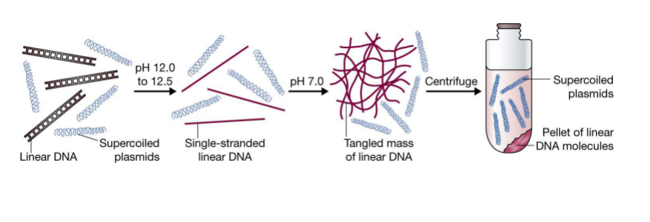

Slide 47
In situ melezleme
Daha önceden hedeflenen bir nükleik asit dizisinin doku veya hücre içerisinde bulunduğu yeri tespit etmeye yönelik bir tekniktir.
Histolojik dokularda hedef mRNA'nın işaretlenmiş nükleik asit probu ile hibridizasyonu sağlanarak dengeli hibridler oluşturulması ve böylece probun yerinin görülür kılınması sağlanır.

Slide 48
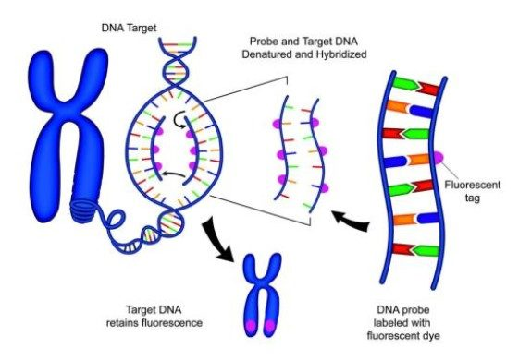
Kaynak: https://labakademi.com/floresan-insitu-hibridizasyon-fish/

Slide 49
teşekkürler
Bu sunum, Nobel Tıp kitabevinin bastığı Prof. Dr. Güler Temizkan-Prof. Dr. Nazlı Arda’nın editörlüğünde hazırlanan Temel ve ileri Moleküler Biyolojik Yöntemler Kitabıile Dr. Öğ. Üyesi sümeyray gürkök ün yüksek lisans derslerinden hazırlanmıştır teşekkür ederiz.

